Slide 1
Satranç Dersi Dr. Öğr. Üyesi Engin SARI
Hafta 3
Tipik Matlar

Slide 2
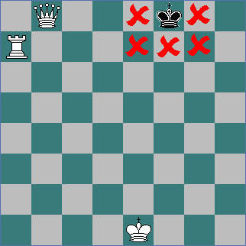
3 Tipik Mat Biçimi: Merdiven Matı, Son Sıra Matı, Surattan Mat
Rakip Şah kenardayken mat etmek daha kolaydır. Bu derste iki değişik MATI inceleyeceğiz. Vezir ve Kale ile rakip Şahı kenara sıkıştırarak çok sık mat edebilirsiniz. Buna MERDİVEN MATI denir. Vezir şah çekmekte, Kale de Şahın kaçışını engellemektedir.

Slide 3
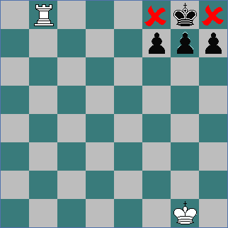
2
Başka bir mat Bu sefer Kale mat etmiştir. Bu tür matlara ARKA YATAY MATI denir.

Slide 4
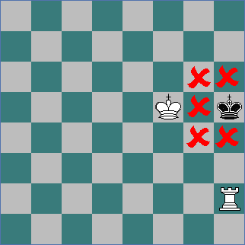
3
Bu örnekte sadece Şah ve Kale ile nasıl ŞAH MAT yapıldığı gösterilmiştir. Beyaz Şah, Siyah Şahın kaçışını engellemektedir. Unutmayın ki iki Şah yanyana duramazlar. Kale kazanan hamleyi yapar. ŞAH MAT

Slide 5
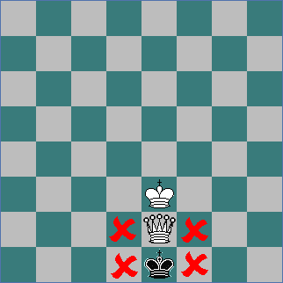
4
Diğer bir yaygın MAT. Buna SURATTAN MAT da denir. Yine Şah kenardadır ve Vezir Şahın en yakınındaki karededir. Beyaz Şah Veziri KORUR. Siyak Veziri alamaz çünkü o zaman rakip Şahın yanına gelmiş olur.

Slide 6
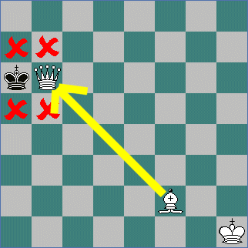
5
Bu başka bir surattan matdır. Beyaz Fil Veziri koruyor, dolayısıyla MAT Vezirinizi Şahın üzerine gönderirken korumalı olup olmadığına dikkat ediniz.

Slide 7
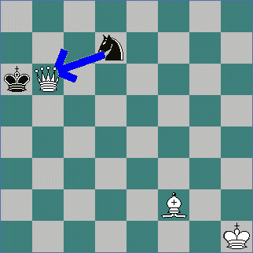
6
Bu durum MAT MIDIR? Siyah At, Beyaz Veziri ALABİLİR. MAT ettiğinizi düşündüğünüz hamleyi yapmadan önce dikkat ediniz. Rakibiniz ŞAH MAT derse dikkatlice bakıp bir kurtuluş olup olmadığına bakın.

Slide 8
Çoban Matı
Çoban Matı olarak bilinen mat çeşiti 4. hamlede şah mat pozisyonudur. 4 hamlelik mata birden fazla şekilde ulaşılabilir, ama temelde beyazlar 1. e2-e4 hamlesiyle açılış yapıp, fili f7 erine saldırabileceği c4 karesinde geliştirir, ardından da aynı kareye saldırabilmesi için veziri h5 (veya f3) karesinde konumlandırır. Siyah önlem almazsa, beyazlar 4.Vxf7# hamlesiyle şah mat eder.

Slide 9
4 hamlede şah mat

Slide 10
Çoban Matı Savunması
Siyahlar dört hamlelik mata karşı nasıl önlem alabilir? Üç yolu vardır: ...Ve7, ...Vf6 ve ...g6 hamlelerinin üçü de beyazların şah mat tehditine karşı uygun hamlelerdir.
Siyahlar mata karşı önlem aldıktan sonra, beyaz vezir saldırılara hedef olacaktır. Siyahlar yeni taşlar geliştirirken bir yandan da beyaz vezire saldırmaya devam etmeye çalışmalıdır.

